Slide 1
Hyvinvointikäsitykset
Aluevaltuusto hyväksynyt 12.6.2023
hyvinvointikertomuksen yhteydessä

Slide 2
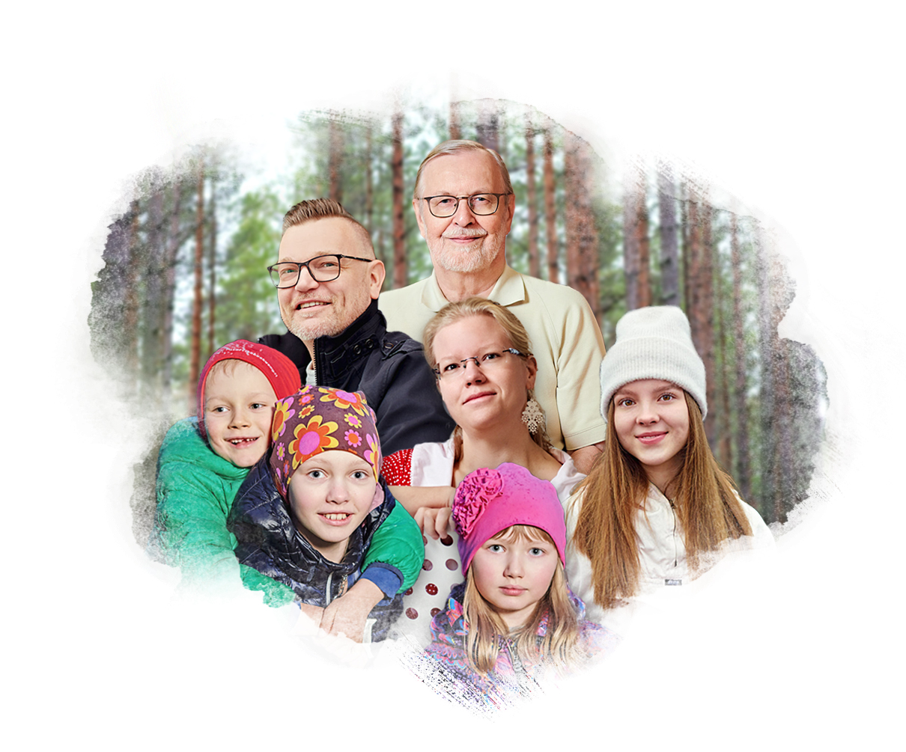
Hyvä arki ja elämä Pohjois-Pohjanmaalla:
Mitkä asiat vaikuttavat hyvinvointiini?
Ajatukset tulevaisuudesta
Oppiminen ja
kasvu ihmisenä
Suhteet toisiin ihmisiin
ja mahdollisuus
osallistua
ja vaikuttaa
Mielen
hyvinvointi ja
mahdollisuus elää omannäköistä
elämää
Hyvinvointini on kokonaisuus,
joka muuttuu läpi elämän.
Toivon, että ymmärrät
ja kohtaat minut ihmisenä
etkä yksittäisen tarpeeni kautta.
Asuminen,
ympäristö ja
luonto
Fyysinen terveys
Turvallisuus
Ruoka, liikunta,
lepo ja
muut elintavat
Työ ja valmiudet työelämään
Kulttuurihyvinvointi
ja harrastukset
Arjen
raha-asiat
Tavoite: Koen, että minulla on hyvä arki ja mielekäs elämä
– nyt ja tulevaisuudessa
2
| Pohjois-Pohjanmaan hyvinvointialueen hyvinvointikertomus
Sovellettu Marika Kunnarin (2017) väitöskirjasta.

Slide 3
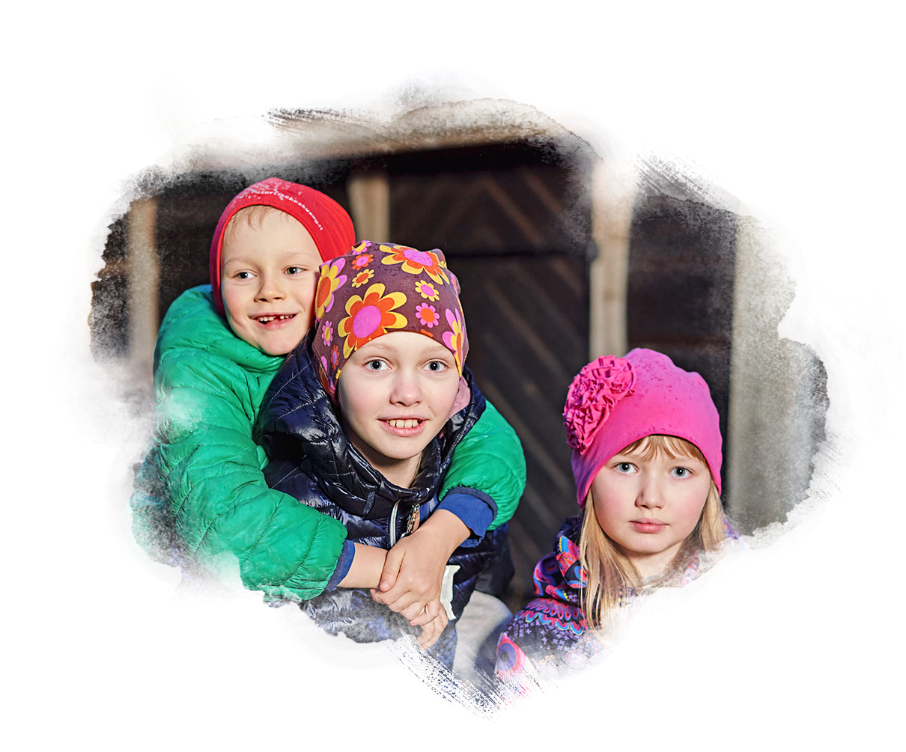
Lapsen ja lapsiperheen hyvä arki ja elämä Pohjois-Pohjanmaalla:
Mitkä asiat vaikuttavat hyvinvointiini?
Ajatukset tulevaisuudesta
Oppiminen ja
kasvu ihmisenä
Suhteet toisiin ihmisiin
ja mahdollisuus
osallistua
ja vaikuttaa
Mielen
hyvinvointi ja
mahdollisuus elää omannäköistä
elämää
Hyvinvointini on kokonaisuus,
joka muuttuu läpi elämän.
Toivon, että ymmärrät
ja kohtaat minut ihmisenä
etkä yksittäisen tarpeeni kautta.
Asuminen,
ympäristö ja
luonto
Fyysinen terveys
Turvallisuus
Ruoka, liikunta,
lepo ja
muut elintavat
Työ ja valmiudet työelämään
Kulttuurihyvinvointi
ja harrastukset
Arjen
raha-asiat
Tavoite: Koen, että minulla on hyvä arki ja mielekäs elämä
– nyt ja tulevaisuudessa
3
| Pohjois-Pohjanmaan hyvinvointialueen hyvinvointikertomus
Sovellettu Marika Kunnarin (2017) väitöskirjasta.

Slide 4
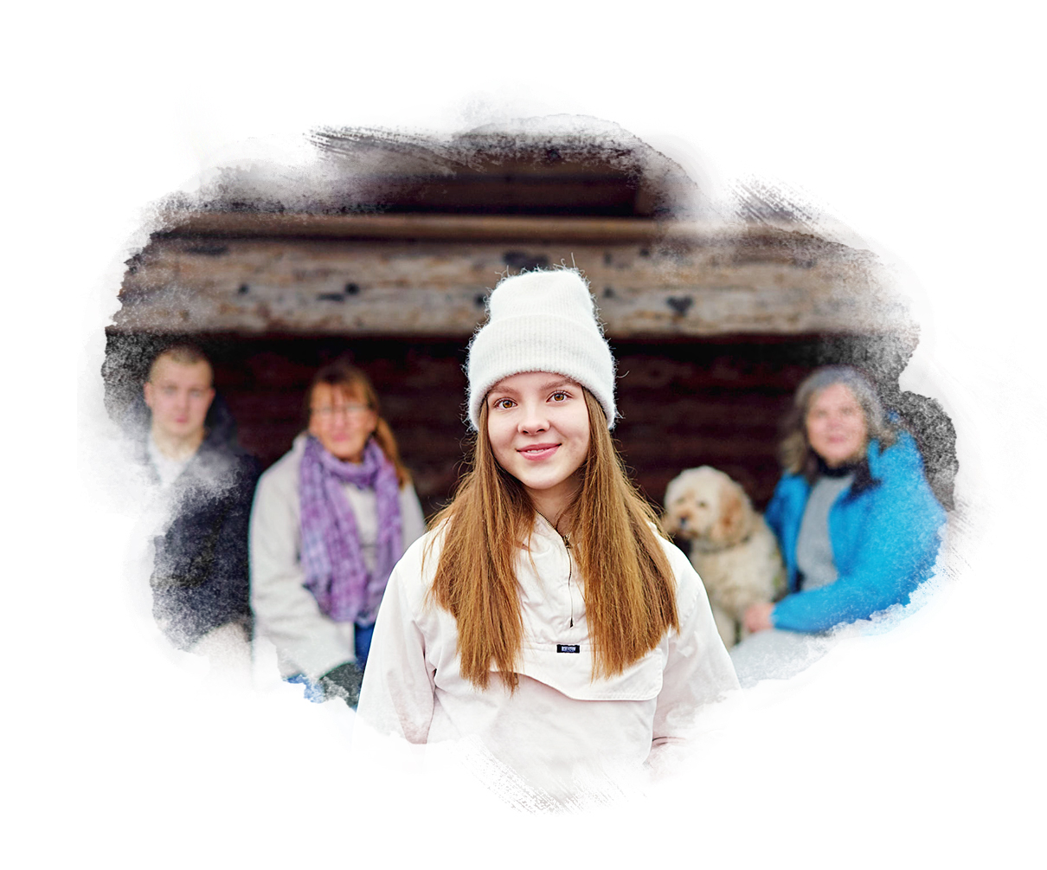
Nuoren hyvä arki ja elämä Pohjois-Pohjanmaalla:
Mitkä asiat vaikuttavat hyvinvointiini?
Ajatukset tulevaisuudesta
Oppiminen ja
kasvu ihmisenä
Suhteet toisiin ihmisiin
ja mahdollisuus
osallistua
ja vaikuttaa
Mielen
hyvinvointi ja
mahdollisuus elää omannäköistä
elämää
Hyvinvointini on kokonaisuus,
joka muuttuu läpi elämän.
Toivon, että ymmärrät
ja kohtaat minut ihmisenä
etkä yksittäisen tarpeeni kautta.
Asuminen,
ympäristö ja
luonto
Fyysinen terveys
Turvallisuus
Ruoka, liikunta,
lepo ja
muut elintavat
Työ ja valmiudet työelämään
Kulttuurihyvinvointi
ja harrastukset
Arjen
raha-asiat
Tavoite: Koen, että minulla on hyvä arki ja mielekäs elämä
– nyt ja tulevaisuudessa
4
| Pohjois-Pohjanmaan hyvinvointialueen hyvinvointikertomus
Sovellettu Marika Kunnarin (2017) väitöskirjasta.

Slide 5
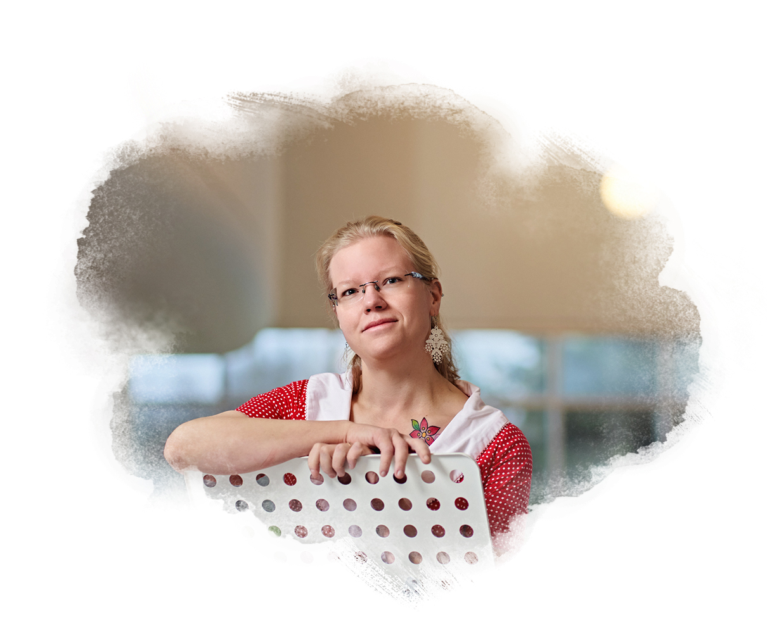
Nuoren aikuisen hyvä arki ja elämä Pohjois-Pohjanmaalla:
Mitkä asiat vaikuttavat hyvinvointiini?
Ajatukset tulevaisuudesta
Oppiminen ja
kasvu ihmisenä
Suhteet toisiin ihmisiin
ja mahdollisuus
osallistua
ja vaikuttaa
Mielen
hyvinvointi ja
mahdollisuus elää omannäköistä
elämää
Hyvinvointini on kokonaisuus,
joka muuttuu läpi elämän.
Toivon, että ymmärrät
ja kohtaat minut ihmisenä
etkä yksittäisen tarpeeni kautta.
Asuminen,
ympäristö ja
luonto
Fyysinen terveys
Turvallisuus
Ruoka, liikunta,
lepo ja
muut elintavat
Työ ja valmiudet työelämään
Kulttuurihyvinvointi
ja harrastukset
Arjen
raha-asiat
Tavoite: Koen, että minulla on hyvä arki ja mielekäs elämä
– nyt ja tulevaisuudessa
5
| Pohjois-Pohjanmaan hyvinvointialueen hyvinvointikertomus
Sovellettu Marika Kunnarin (2017) väitöskirjasta.

Slide 6
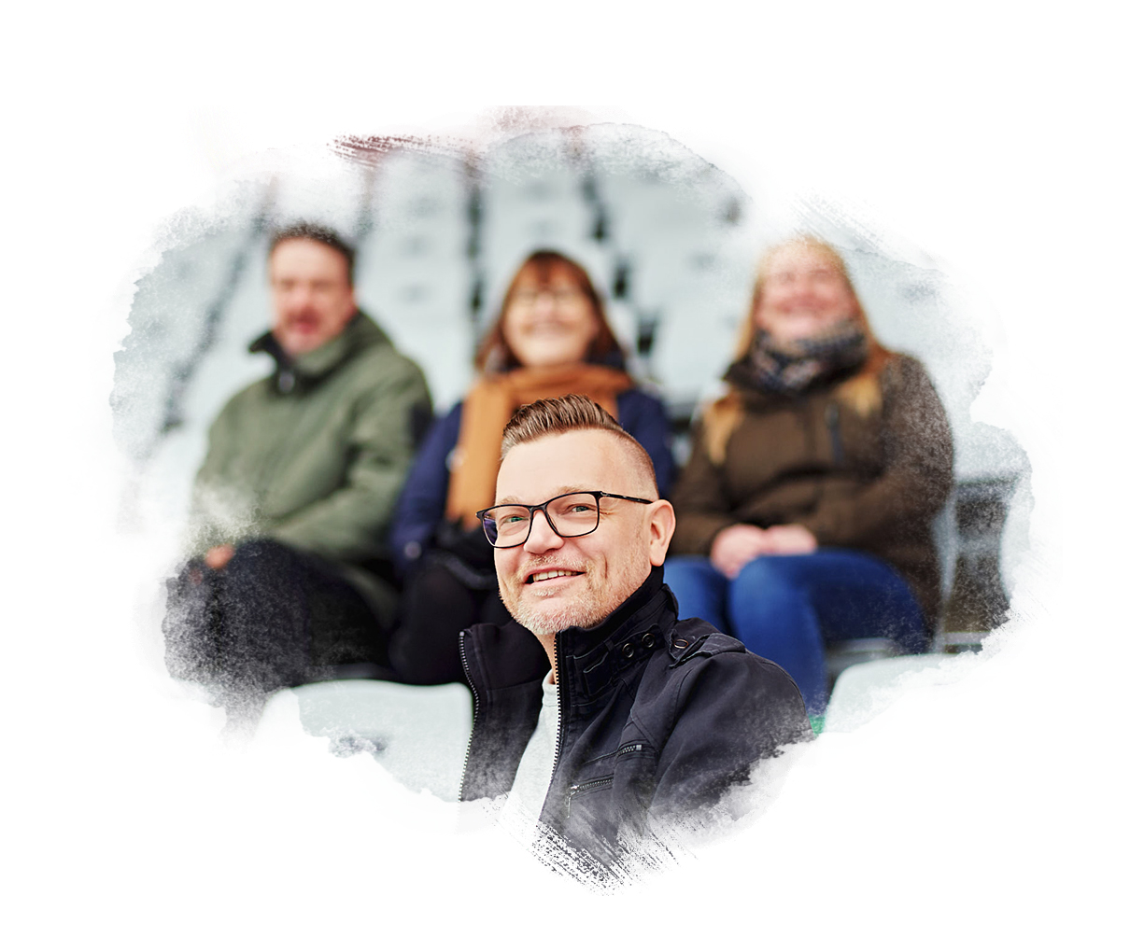
Työikäisen hyvä arki ja elämä Pohjois-Pohjanmaalla:
Mitkä asiat vaikuttavat hyvinvointiini?
Ajatukset tulevaisuudesta
Oppiminen ja
kasvu ihmisenä
Suhteet toisiin ihmisiin
ja mahdollisuus
osallistua
ja vaikuttaa
Mielen
hyvinvointi ja
mahdollisuus elää omannäköistä
elämää
Hyvinvointini on kokonaisuus,
joka muuttuu läpi elämän.
Toivon, että ymmärrät
ja kohtaat minut ihmisenä
etkä yksittäisen tarpeeni kautta.
Asuminen,
ympäristö ja
luonto
Fyysinen terveys
Turvallisuus
Ruoka, liikunta,
lepo ja
muut elintavat
Työ ja valmiudet työelämään
Kulttuurihyvinvointi
ja harrastukset
Arjen
raha-asiat
Tavoite: Koen, että minulla on hyvä arki ja mielekäs elämä
– nyt ja tulevaisuudessa
6
| Pohjois-Pohjanmaan hyvinvointialueen hyvinvointikertomus
Sovellettu Marika Kunnarin (2017) väitöskirjasta.

Slide 7
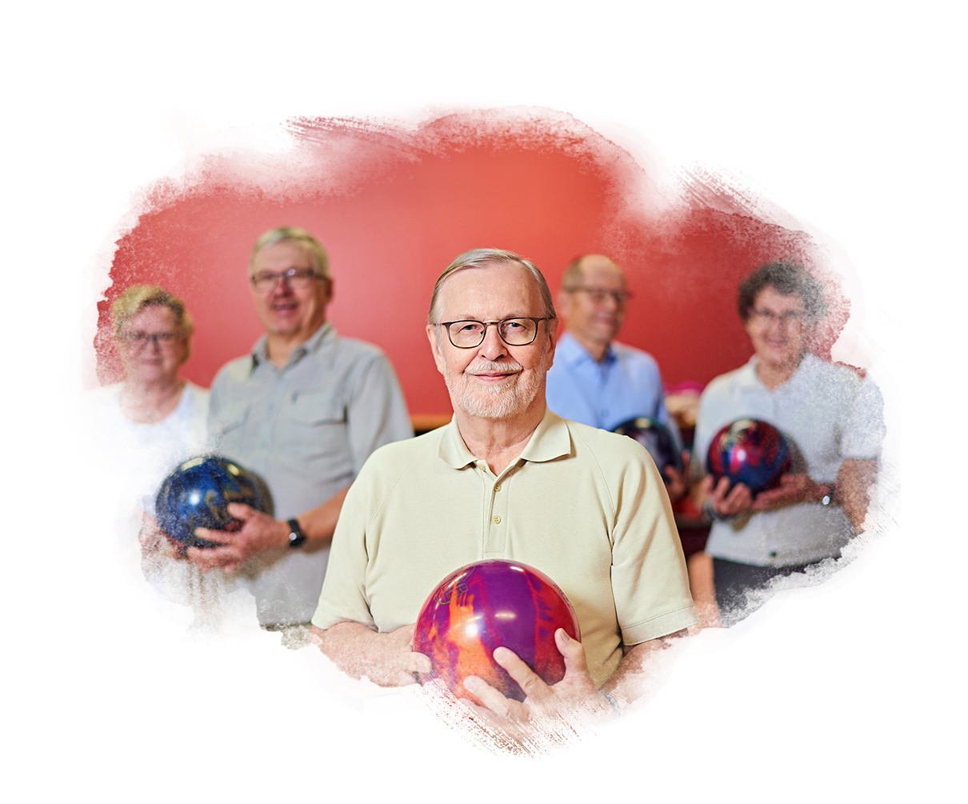
Ikäihmisen hyvä arki ja elämä Pohjois-Pohjanmaalla:
Mitkä asiat vaikuttavat hyvinvointiini?
Ajatukset tulevaisuudesta
Oppiminen ja
kasvu ihmisenä
Suhteet toisiin ihmisiin
ja mahdollisuus
osallistua
ja vaikuttaa
Mielen
hyvinvointi ja
mahdollisuus elää omannäköistä
elämää
Hyvinvointini on kokonaisuus,
joka muuttuu läpi elämän.
Toivon, että ymmärrät
ja kohtaat minut ihmisenä
etkä yksittäisen tarpeeni kautta.
Asuminen,
ympäristö ja
luonto
Fyysinen terveys
Turvallisuus
Ruoka, liikunta,
lepo ja
muut elintavat
Työ ja valmiudet työelämään
Kulttuurihyvinvointi
ja harrastukset
Arjen
raha-asiat
Tavoite: Koen, että minulla on hyvä arki ja mielekäs elämä
– nyt ja tulevaisuudessa
7
| Pohjois-Pohjanmaan hyvinvointialueen hyvinvointikertomus
Sovellettu Marika Kunnarin (2017) väitöskirjasta.

Slide 8
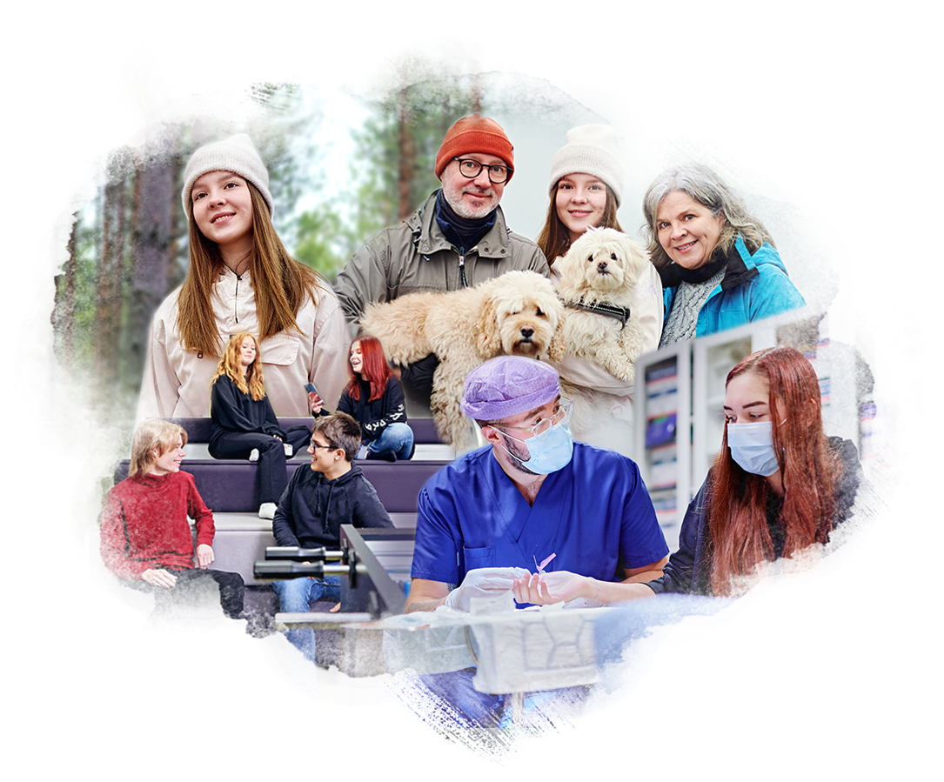
Hyvä arki ja elämä Pohjois-Pohjanmaalla:
Ketkä vaikuttavat hyvinvointiini?
Minä itse: Omat voima-varani, tarpeeni, tahtoni, valintani ja tekoni (oma vastuu)
Läheiset ihmiset
(läheisen vastuu)
Oma toimintani
ja arjen valintani vaikuttavat myös läheisteni
ja tulevien sukupolvien hyvinvointiin
– ja päinvastoin.
Yhteisöt, joissa vietän aikaani ja joissa vaikutan omassa arjessani (yhteisön vastuu)
Julkiset, yksityiset ja kolmannen sektorin palvelut ja toiminta (yhteiskunnan vastuu)

Slide 9
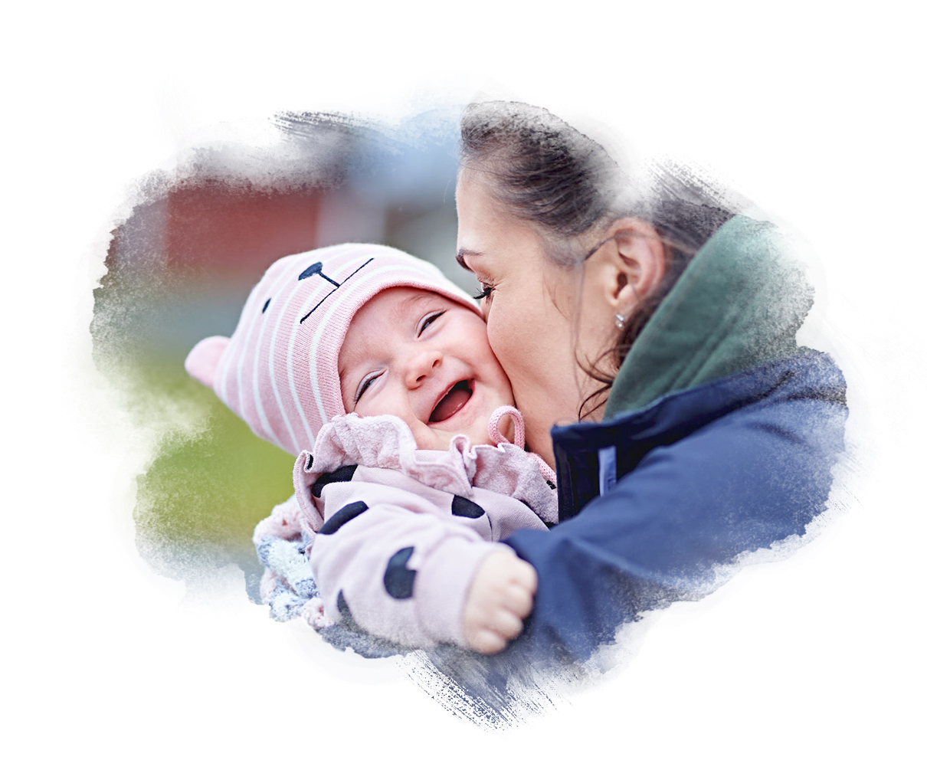
Hyvä arki ja elämä Pohjois-Pohjanmaalla:
Vaihtoehto 2.
Miten autamme asukasta voimaan hyvin?
Teemme yhdessä Pohjois-Pohjanmaalla asioita,
jotka parantavat asukkaiden
yhdenvertaista ja tasa-arvoista mahdollisuutta
elää hyvää arkea ja elämää.
Huomioimme erityisesti asukkaat,
joilla on vähän omia voimavaroja
ja/tai jotka kokevat eriarvoisuutta.
Yhteisöt
Kolmas sektori
Autamme asukasta ja hänen läheisiään
pitämään huolta hyvinvoinnista
säilyttämään asioita, jotka ovat elämässä hyvin
ehkäisemään sairauksia, riippuvuuksia, vammoja, tapaturmia, onnettomuuksia ja vaikeita tilanteita elämässä
selviämään vaikeista tilanteista
muuttamaan asioita ja asenteita, jotka heikentävät hyvinvointia
Julkiset palvelut ja toiminta
Yksityiset yritykset
Ihmisen ja hänen läheistensä omat voimavarat, valinnat ja teot

